Slide 1
ENABLER INSTALLER Group 1: Siqi Zhao, Jamie Curnow, Jacob Copeland, Giovanni Saberon

Slide 2
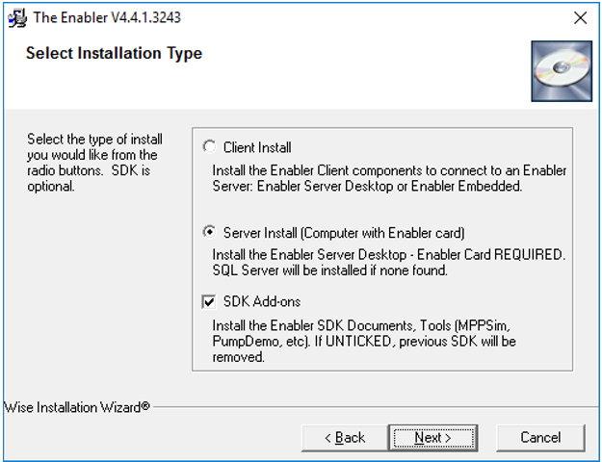

Slide 3
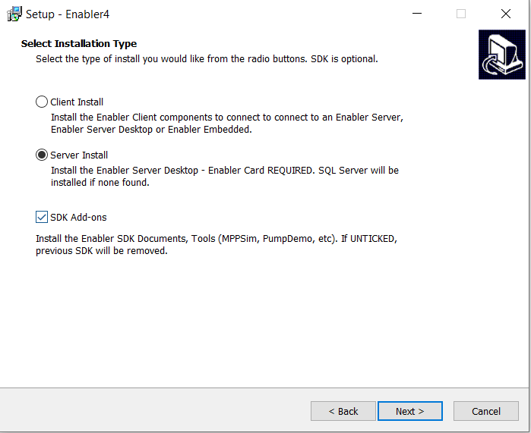

Slide 4
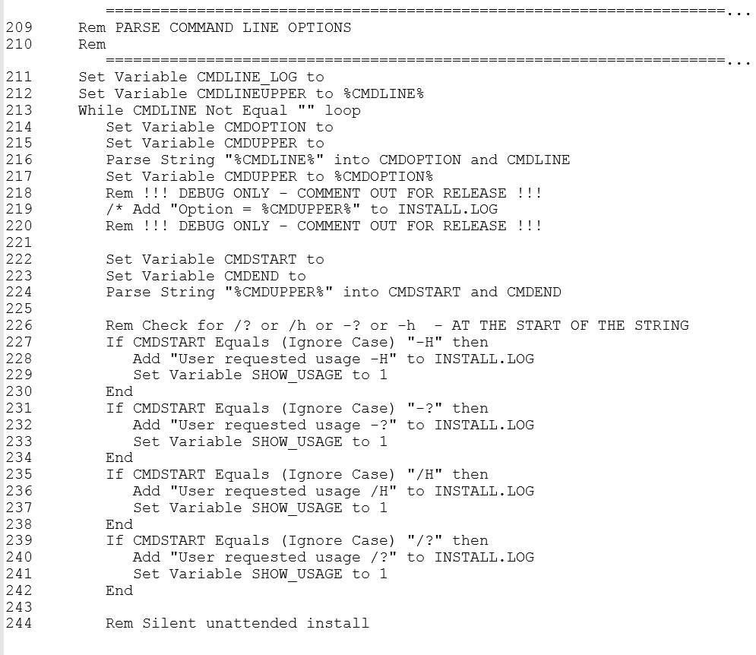

Slide 5
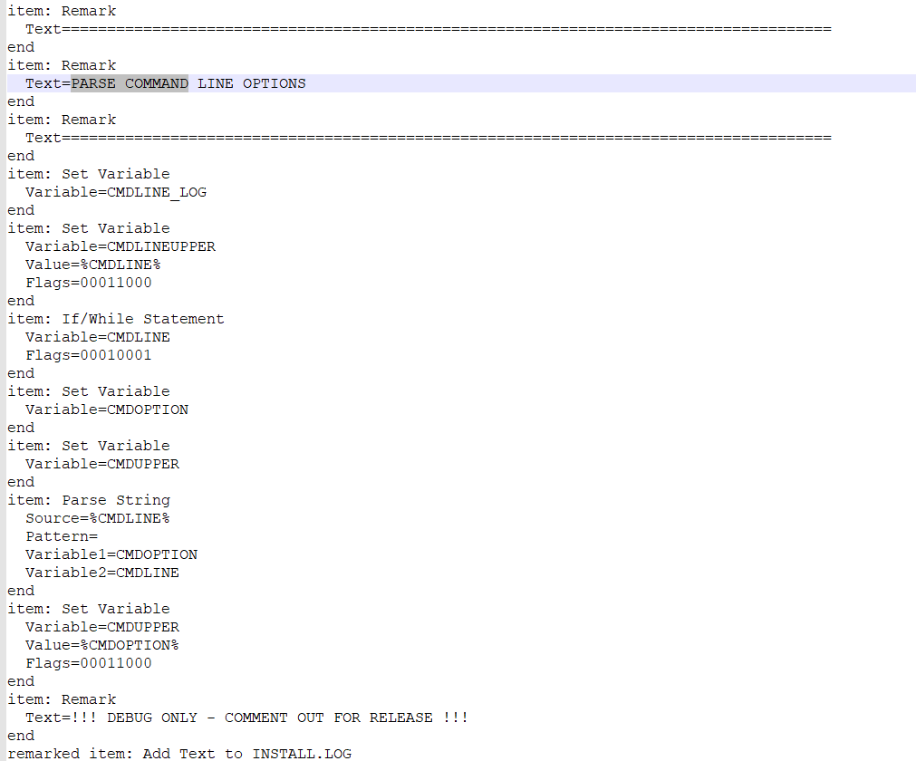

Slide 6
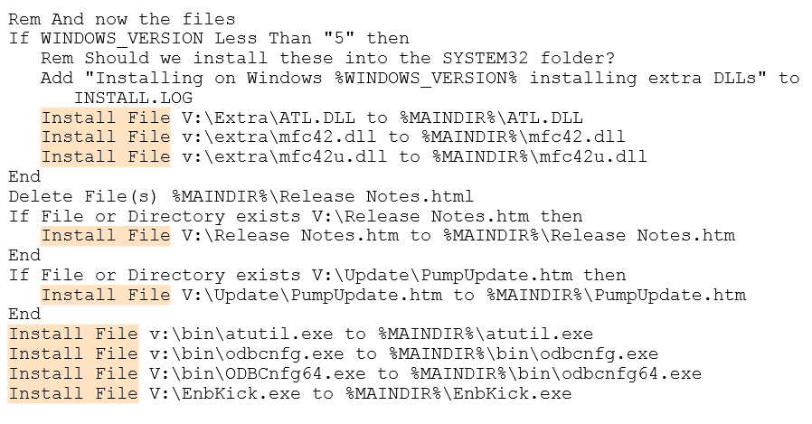
Wise

Slide 7




Inno Setup

Slide 8
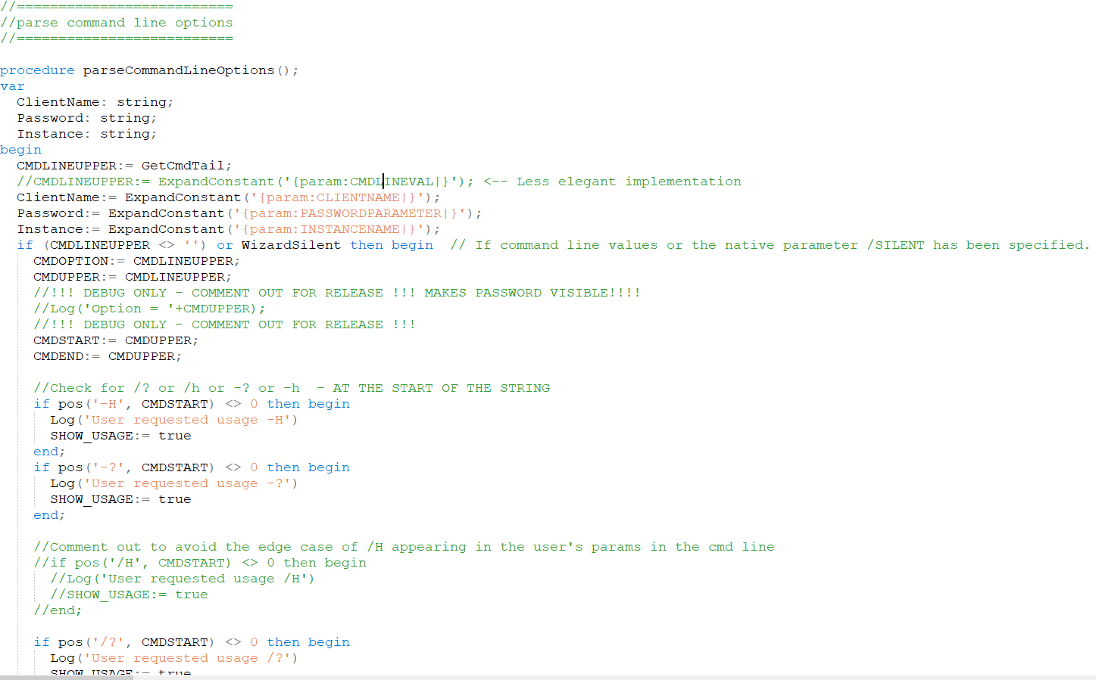
Inno Setup

Slide 9
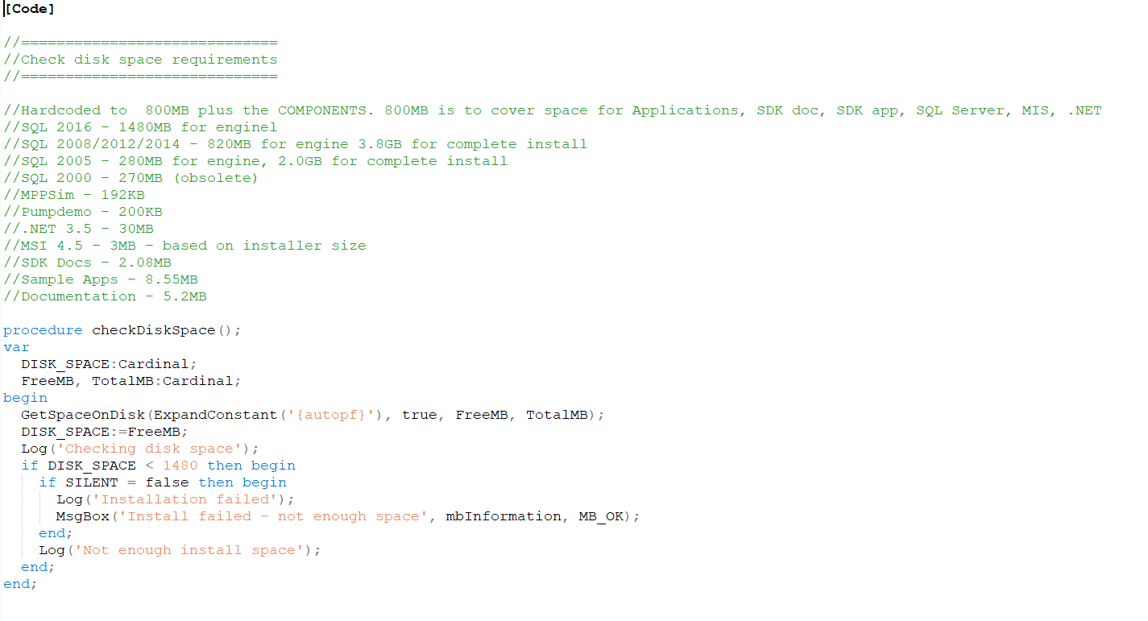
Inno Setup

Slide 10
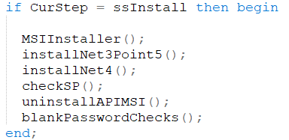
Inno Setup

Slide 11

Wise
Inno Setup

Slide 12


Wise
Inno Setup

Slide 13
Inno Setup

Slide 14

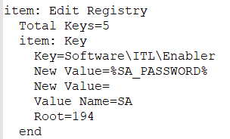
Wise
.wse

Slide 15

Wise
.wse

Slide 16
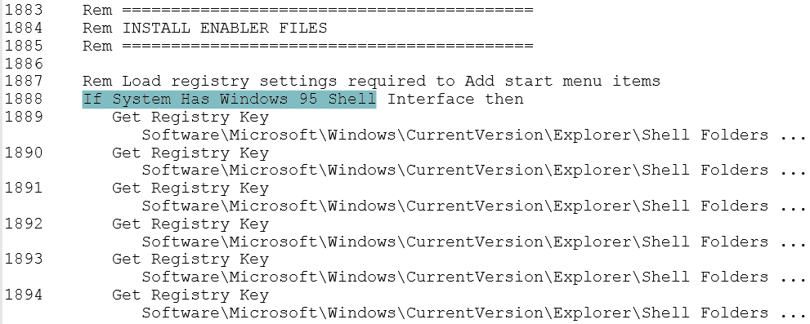

Wise
.wse

Slide 17

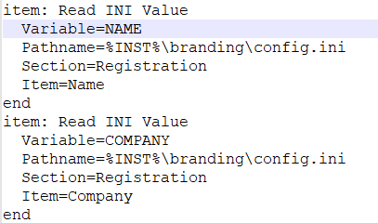

Slide 18
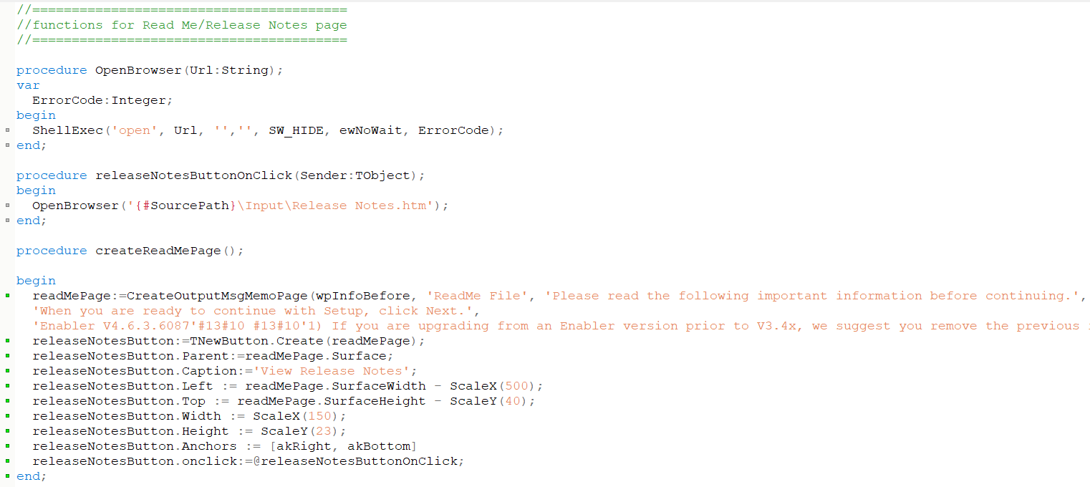

Slide 19
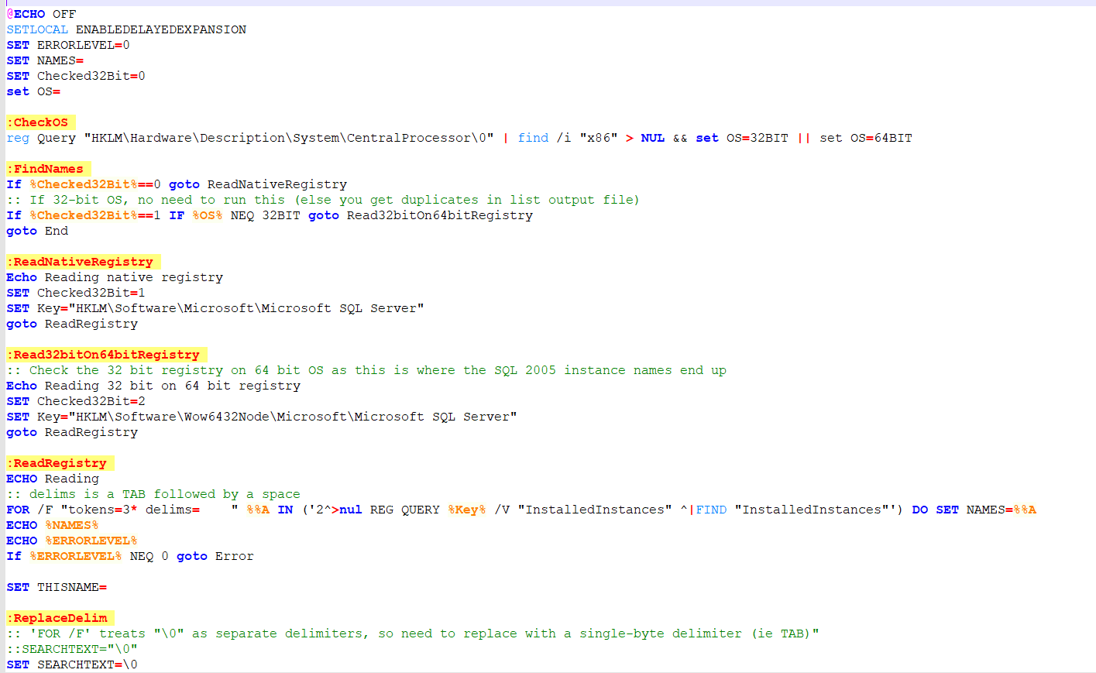

Slide 20
